Slide 1
Prédiction du diamètre des astéroïdes
Formation Data Science
Projet fil rouge
Karim SELAMI
Quentin BRAEM

Slide 2
Etapes d’analyses
Jeu de données issu de Kaggle : https://www.kaggle.com/basu369victor/prediction-of-asteroid-diameter
Description du jeu de données
Analyse exploratoire des données
Construction de modèles de machine learning
Sélection du meilleur modèle
Déploiement du modèle sur une application web
Nettoyage des données

Slide 3
Description du jeu de données
Champs | Unité | Description
Demi-grand axe | UA | Distance moyenne entre le point le plus éloigné (aphélie) et le plus proche (périhélie).
Excentricité |  | Détermine la forme de l'orbite. C'est le rapport entre la différence et la somme des distances à l'aphélie et au périhélie.
Inclinaison de l’orbite | Deg | Angle entre le plan orbital et le plan écliptique.
Longitude du nœud ascendant | Deg | Le point par lequel passe l'astéroïde lorsqu'il traverse le plan écliptique, du Sud vers le Nord. La longitude de ce nœud correspond à l'angle entre celui-ci et le point vernal (nœud ascendant du Soleil, définit l‘équinoxe de printemps pour la Terre).
Argument du périastre | Deg | L'angle formé par la direction Soleil-Noeud ascendant et la direction Soleil-périastre, dans le plan orbital.
Distance au périhélie | UA | Distance entre le Soleil et le point de la trajectoire de l'astéroïde le plus proche du Soleil

Slide 4
Description du jeu de données
Champs | Unité | Description
Distance à l'aphélie | UA | Distance entre le Soleil et le point de la trajectoire de l'astéroïde le plus éloigné du Soleil.
Période orbitale en années | Année | Durée pour effectuer un tour complet de l'orbite, en années.
Arc d'observation en jours | Jours | Intervalle de temps entre la première et la dernière observation de l'astéroïde.
Code condition d'orbite |  | Entier entre 0 et 9 indiquant la précision avec laquelle l'orbite de l'astéroïde est connue. 0: une orbite bien déterminée.
Nombre d'observations |  | Nombre d'observations effectuées pour chaque astéroïde.
Magnitude absolue |  | Indique la luminosité intrinsèque de l'astéroïde, définie comme la magnitude apparente à une unité astronomique à la fois de la Terre et du Soleil, en supposant sa face visible totalement illuminée.

Slide 5
Description du jeu de données
Champs | Unité | Description
Objet géo croiseur |  | Astéroïde dont l'orbite autour du Soleil croise celle de la Terre, ayant une distance aphélique inférieure à 1,3 UA.
Astéroïde potentiellement dangereux |  | Astéroïde pouvant présenter une menace pour la Terre (risque de collision)
Diamètre | Km | Diamètre de l'astéroïde en kilomètres.
Albédo |  | Mesure de luminosité. Plus l'albédo est élevé, plus l'astéroïde est brillant.
Période de rotation | Heure | Durée nécessaire à l'objet pour effectuer une rotation complète autour de son axe de rotation.
Paramètre de gravitation |  | Le paramètre gravitationnel standard d'un corps, noté μ (mu), est le produit de la constante de gravitation G par la masse M de ce corps. Le paramètre gravitationnel standard s'exprime en 𝑘𝑚3.𝑠−2 .

Slide 6
Description du jeu de données
Champs | Unité | Description
Indice de couleurs |  | Permettent de déterminer la température d'un astéroïde.
Gradient de magnitude |  | Lié à l'effet d'opposition. Lorsque l'objet est proche d’un autre (soleil, lune…) une augmentation de la luminosité est observée.
Distance minimale d'intersection de l'orbite terrestre | UA | Distance entre les points les plus rapprochés des orbites de la Terre et de l'astéroïde. Mesure le risque de collision entre des objets astronomiques et la Terre.
Classe d'orbite |  | Code de 3 lettres décrivant la forme et la position de l'orbite de l'astéroïde.
Mouvement moyen | Deg/j | Vitesse angulaire moyenne d'un corps effectuant une révolution complète sur une orbite de demi-grand axe donné.
Période orbitale en jours | Jours | Durée pour effectuer un tour complet de l'orbite, en jours.
Anomalie moyenne | Deg | Angle, produit du mouvement moyen par le temps écoulé depuis le passage au périastre.

Slide 7
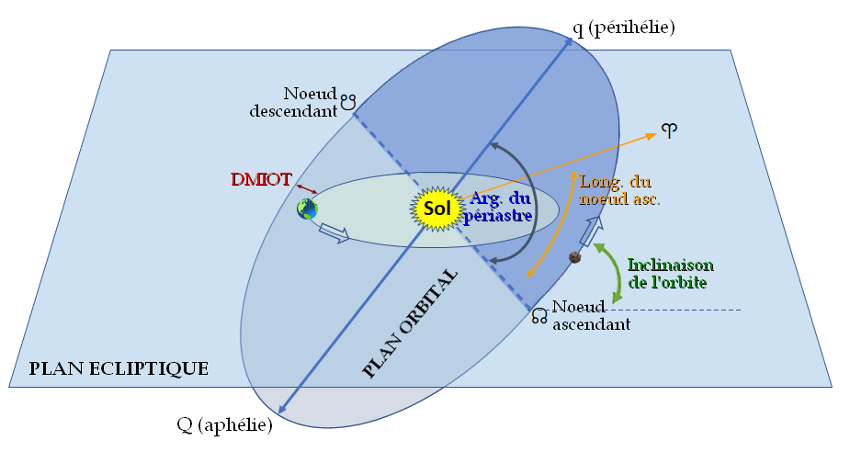

Slide 8
Nettoyage du jeu de données
Les pourcentages de valeurs manquantes dans chaque champ:
Champs | Pourcentage | Champs | Pourcentage
Demi-grand axe | 0.000238% | Astéroïde dangereux | 1.958048%
Distance à l'aphélie | 0.000715% | Diamètre | 83.609181%
Période orbitale | 0.000119% | Dimensions | 99.997856%
Arc d'observation | 1.842770% | albédo | 83.755302%
Code condition d'orbite | 0.103249% | Période de rotation | 97.761619%
Magnitude absolue | 0.320228% | Gradient de magnitude | 99.985829%
Objet géo croiseur | 0.000715% | Distance minimale d'intersection de l'orbite terrestre | 1.958048%
Mouvement moyen | 0.000238% | Anomalie moyenne | 0.000953%
Période orbitale | 0.000715%

Slide 9
Nettoyage des données
Diamètre:
Supprimer les NaNs
Autres champs
Supprimer ceux avec plus de 90% de valeurs manquantes
Variables catégorielles:
Recodage binaire
Conversion en float

Slide 10
Valeurs Aberrantes
Diamètre
Les valeurs vont de 0 à 939,4 km
Médiane à 9,37
Moins de 1% des valeurs sont supérieures à 40
Demi Grand Axe
Les valeurs vont de 0,62 à 167,16 ua
Médiane à 2,74
Moins de 1% des valeurs sont supérieures à 5,2

Slide 11
Valeurs Aberrantes
Mouvement Moyen
Min: 0,083
Max: 1,98
Médiane: 0,21
Moins de 1% des valeurs sont supérieures à 0,4
Code condition d’orbite
Code 0 : 94%
Code 9 : 4%
Les autres catégories sont inférieures à 1%

Slide 12
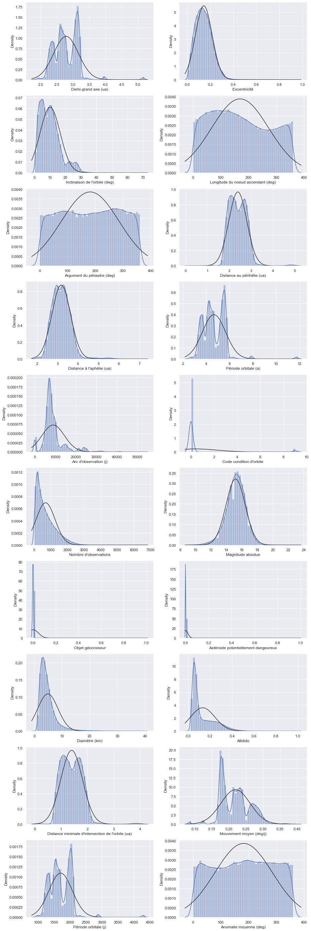
Distribution de la variable à prédire : Diamètre:
La distribution ne suit pas une distribution normale: elle est étalée plus vers la droite. Une introduction du logarithme est nécessaire.

Slide 13
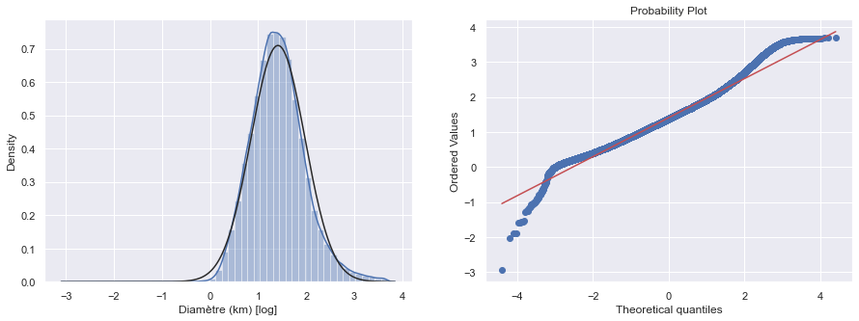
Introduction du logarithme sur la variable diamètre:
On obtient bien une distribution normale

Slide 14
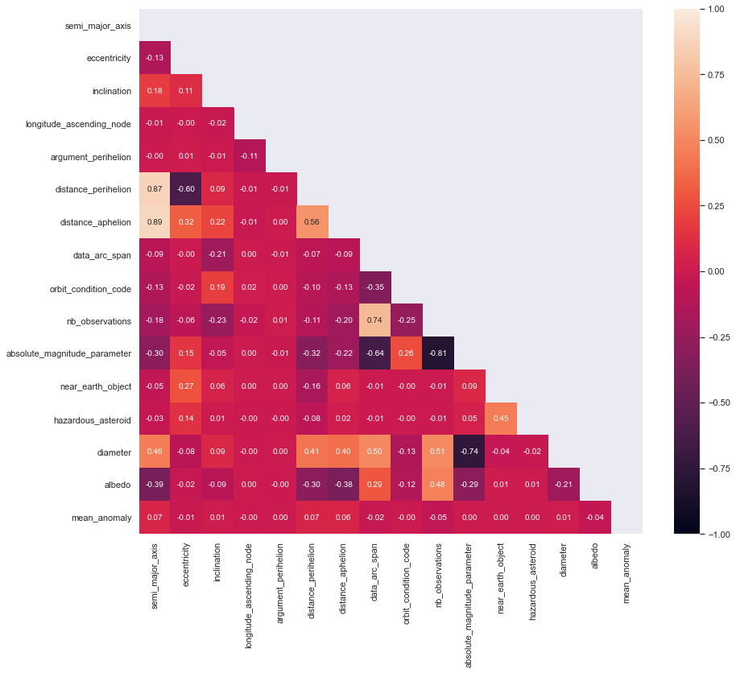
Corrélation:
Demi Grand axe
Mouvement moyen
Période orbitale Jours
Période orbitale année
Distance au périhélie
Distance minimale d’intersection de l’orbite terrestre

Slide 15
Variables retenues après nettoyage
Demi grand axe | Excentricité | Inclinaison | Longitude du nœud ascendant | Argument du périhélie
Distance au périhélie | Distance à l’aphélie | Période orbitale année | Arc d'observation en jours | Code condition de l’orbite
Nombre d’observation | Magnitude absolue | Objet géo croiseur | Astéroïde potentiellement dangereux | Diamètre
Albédo | Distance minimale d'intersection de l'orbite terrestre | Classe d’orbite | Anomalie moyenne | Mouvement moyen

Slide 16
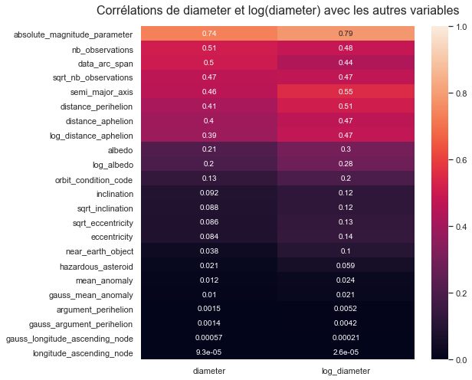
Corrélation

Slide 17
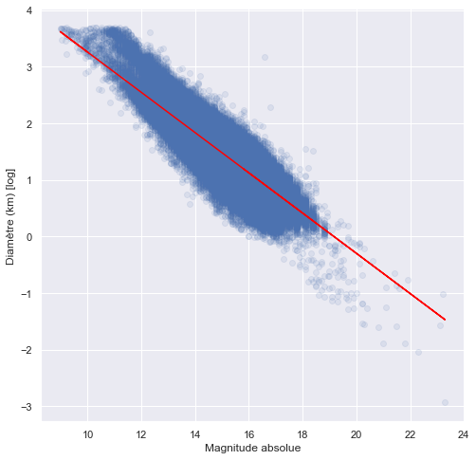
Tendance linéaire avec la variable cible
Relation linéaire décroissante entre le diamètre et la magnitude absolue

Slide 18
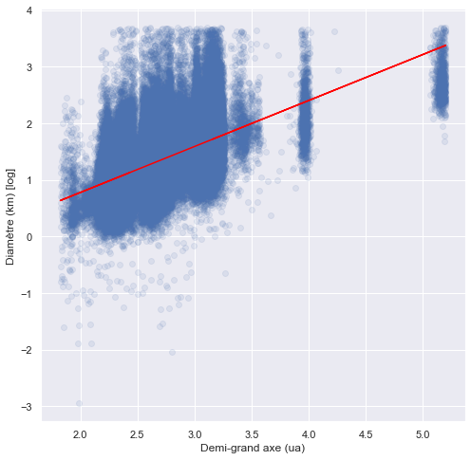
Tendance linéaire avec la variable cible
Relation linéaire croissante entre le diamètre et demi grand axe

Slide 19
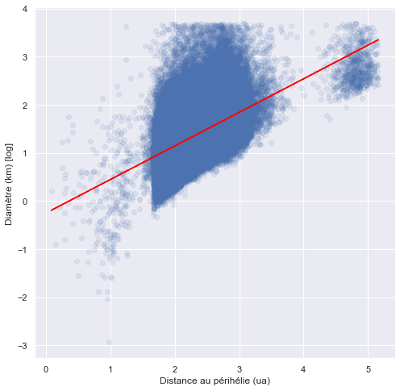
Tendance linéaire avec la variable cible
Relation linéaire croissante entre le diamètre et la distance au périhélie

Slide 20
Machine learning
Cible
Log diamètre
Diamètre
Modèles
Random Forest Regressor
LGBM Regressor
Features
Toutes les features
XGB Regressor
CatBoost Regressor
Les 16 les plus corrélées

Slide 21
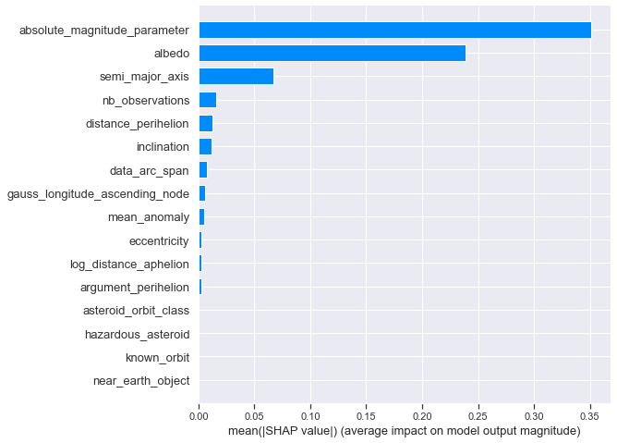
Les variables prédictives les plus importantes

Slide 22
Machine Learning
Ensemble d’entrainement
70%
Log(Diamètre) moyen : 1,41
Ensemble de test
30%
Log(Diamètre) moyen : 1,41

Slide 23
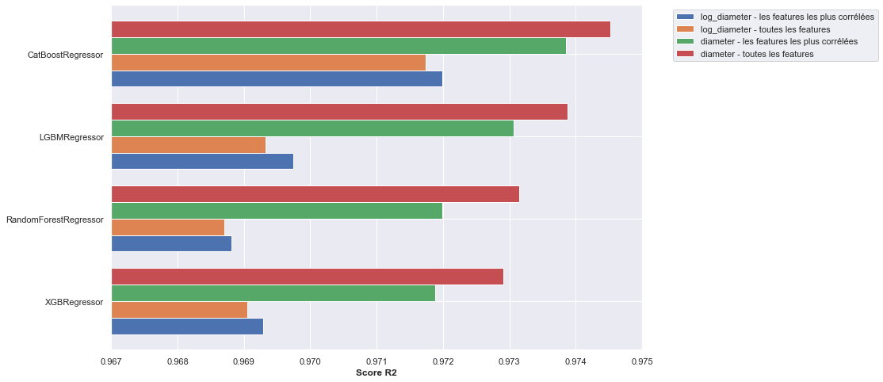
Comparaison de performances des modèles
Le modèle le plus performant est le CatBoostRegressor avec l'ensemble des features.
Le score maximal R2 est aux alentours de 0.975.

Slide 24
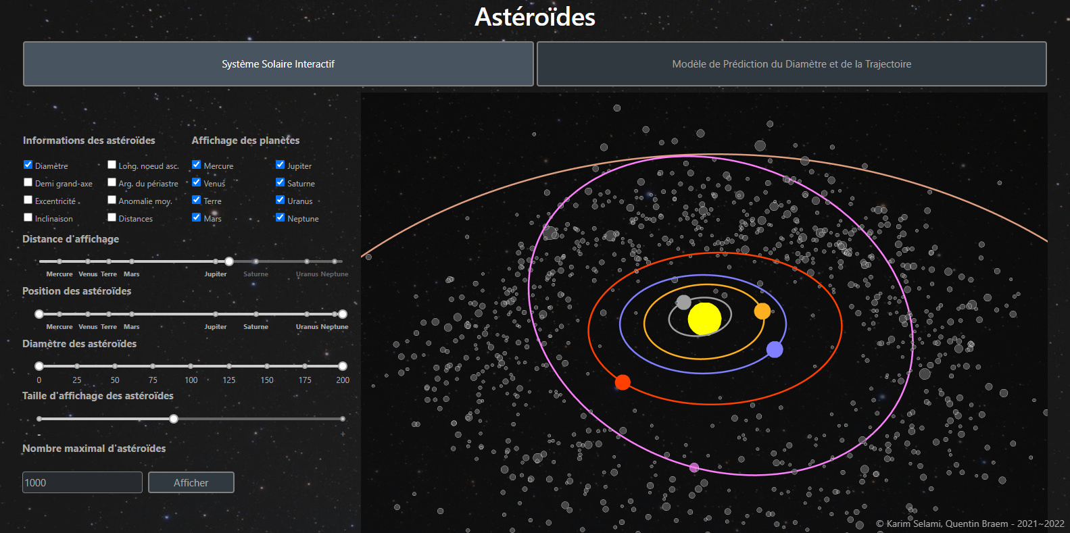
Application web de déploiement

Slide 25
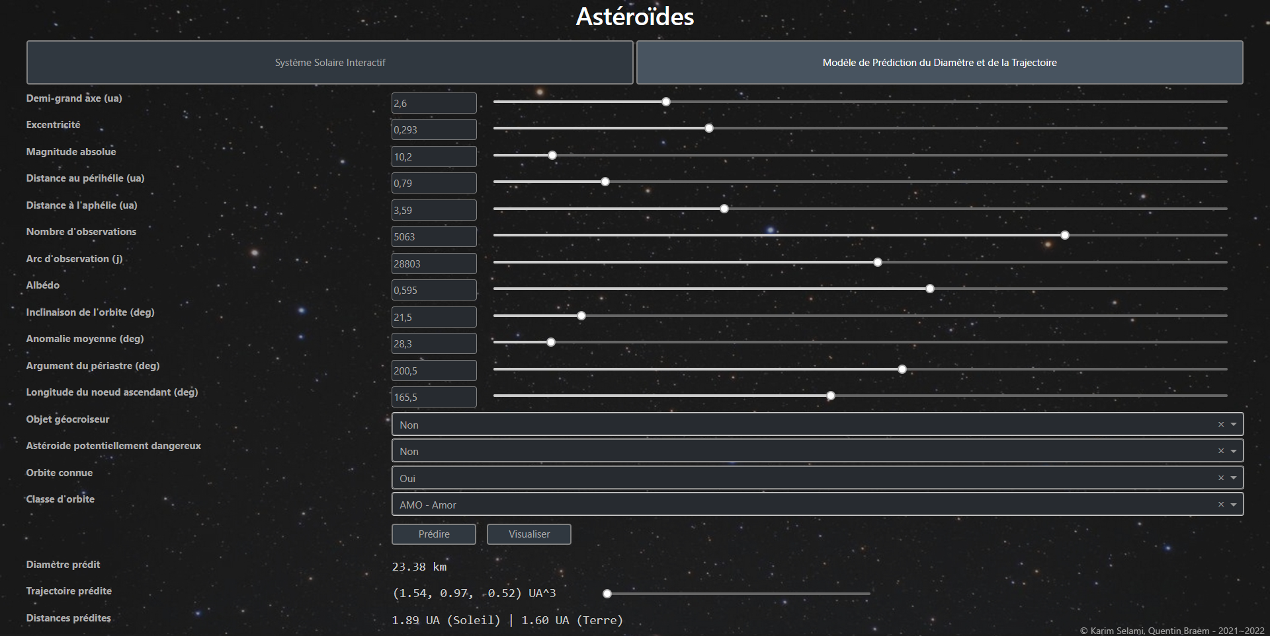
Application web de déploiement

